Slide 1
Министерство образования и науки Челябинской области гбПоу «троицкий технологический техникум»
Лекция 1 – Роль строительного комплекса и его значение в национальной экономике.

Slide 2
План:
Строительство как отрасль материального производства и его особенности.
Сущность строительства как важнейшей отрасли материального производства.
Организационные формы капитального строительства
Материально-техническое обеспечение строительства в условиях рынка

Slide 3
Основные понятия и определения
Экономика строительной отрасли (строительства) - экономическая наука, изучающая специфические особенности развития производственных отношений в строительной отрасли в их взаимосвязи и взаимодействии с производительными силами.
Экономика строительства изучает:
закономерности развития и эффективность капитального строительства,
рассматривает вопросы планирования капитальных вложений и строительного производства в рамках организационно-правовых форм предприятий.

Slide 4
Строительство как отрасль материального производства
Строительство представляет собой отдельную самостоятельную отрасль экономики страны, которая предназначена:
для ввода в действие новых, а также реконструкции,
расширения,
ремонта;
технического перевооружения действующих объектов производственного и непроизводственного назначения.

Slide 5
Особенности строительной отрасли
недвижимость и территориальная закрепленность продукции – объектов строительства (зданий, сооружений) и подвижность орудий и средств производства (рабочих, строительных машин и др.), постоянно перемещающихся от объекта к объекту.
Трудовые ресурсы и орудия труда (строительные машины и оборудование) после завершения строительства с одного объекта переключаются на другой.
Эта особенность строительства обусловливает своеобразие организационных форм управления, требует правильного размещения строительных организаций с тем, чтобы свести к минимуму потери времени и затраты на перемещение строительной техники и кадров с одной строительной площадки на другую.

Slide 6
2) строительная продукция капиталоемкая, материалоемкая, много детальная. Характеризуется длительным циклом производства и эксплуатации.
3) разнообразие сооружаемых объектов. Это и промышленные, жилищно-гражданские, социальные, транспортные, сельскохозяйственные, объекты водного хозяйства, магистральные трубопроводы, линии электропередач и др. объекты.
4) строительство зависит от природно-климатических воздействий окружающей среды и местных условий. Отрицательные температуры усложняют технологию и организацию производства. Толщина стен, покрытий, ограждающих конструкций обусловлена расчетной температурой воздуха.

Slide 7
5) в результате ненормализованности технологии отсутствуют типовые проекты производства работ (ППР) на производимые объекты.
6) неустойчивость соотношения строительно-монтажных работ по их сложности и видам в течение месяца, что затрудняет расчет численного и профессионально-квалификационного состава рабочих.
7) участие различных организаций в производстве конечной строительной продукции. В строительстве объектов одновременно участвуют несколько строительных организаций (генподрядчики, субподрядчики), создающие отдельные конструктивные элементы зданий.

Slide 8
8) продукция строительства непосредственно связана с землей, служащей не только основанием зданий и сооружений, но и ее неотъемлемой частью. Стоимость строительной продукция зависит от стоимости земельного участка, конъюнктуры цен на рынке земли.
9) при производстве строительно-монтажных работ наблюдается особая форма специализации с отчуждением основных орудий труда от исполнителей. Только в строительстве основными машинами управляют рабочие одной организации, а бригада строителей, работа которой зависит от этой машины, принадлежит другой.
10) особая форма расчетов за строительную продукцию. Расчеты ведутся за условно-готовую продукцию - за этапы работ, конструктивные части зданий или работы. Это предполагает необходимость установление цены не только за объект в целом, но и за отдельные виды и этапы работ.

Slide 9
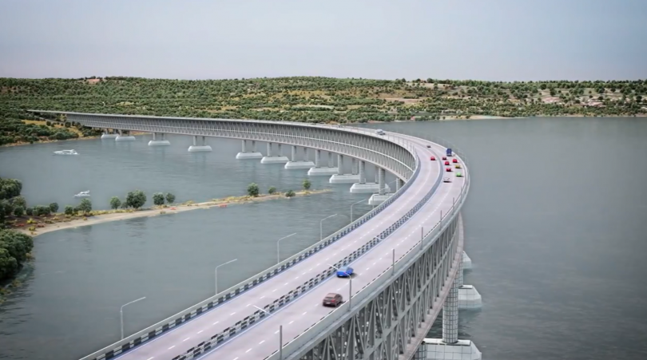

Slide 10
Сущность строительства как важнейшей отрасли материального производства.
В сфере материального производства строительство занимает особое место, поскольку участвует в создании основных фондов для всех отраслей рыночного хозяйства.
Продукцией капитального строительства являются:
вводимые в действие производственные мощности
объекты непроизводственного назначения.

Slide 11
Определение
Согласно действующему законодательству под
Капитальным строительством понимаются капитальные вложения в работы по
строительству новых объектов,
расширению,
реконструкции
техническому перевооружению действующих материальных основных фондов (основных средств).

Slide 12
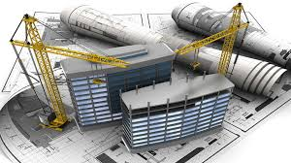
Капитальное строительство охватывает все стадии создания основных фондов — начиная от проектирования объектов и заканчивая вводом их в действие.
Капитальное строительство как отрасль материального производства характеризуется тем, что это — отдельная отрасль материального производства, обособившаяся от других отраслей на основе общественного разделения труда.

Slide 13
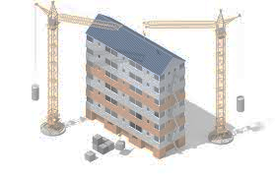
Этапам строительного производства соответствуют три стадии кругооборота капитальных вложений:
1) производство как продуктивная форма создания основных фондов;
2) реализация как форма превращения строительной продукции в основные фонды;
3) подготовка следующего цикла воспроизводства с целью очередного превращения денежных фондов в продуктивные.

Slide 14
Экономическая сущность строительного процесса выражается затратами на его осуществление.
Инвестиции в основной капитал — совокупность затрат (финансовых, материальных ресурсов, интеллектуальных ценностей), направляемых на создание, воспроизводство и приобретение основных фондов (в виде недвижимости) путем нового строительства, расширения, реконструкции, технического перевооружения объектов, приобретения зданий, сооружений, машин, оборудования, инструментов, инвентаря и т.д. с целью получения инвестором экономического, социального или экологического эффекта.

Slide 15
Субъектами капитального строительства являются:
инвестор,
заказчик,
застройщик,
подрядчик,
пользователь объекта капитального строительства
проектировщик.

Slide 16
Инвестор
Инвестор — юридическое или физическое лицо, осуществляющее вложение собственных и (или) привлеченных (заемных) средств в создание или воспроизводство основных фондов.
Инвестор может выступать в роли:
заказчика,
кредитора,
покупателя объекта капитального строительства,
а также выполнять функции заказчика (застройщика).

Slide 17
Функции инвестора
Инвестор самостоятельно:
определяет объемы, направления, размеры и эффективность инвестиций,
определяет организационные формы строительства и привлекает на договорной основе юридических и физических лиц, необходимых для реализации инвестиционного проекта,
вступает в финансово-кредитные отношения с другими участниками инвестиционного процесса.
передает застройщику право распоряжаться выделенными средствами.

Slide 18
Заказчик, застройщик
Заказчик — юридическое лицо (имеющее допуски СРО), уполномоченное инвестором от его имени и по поручению, осуществлять функции организации, управления по строительству и контроль над ходом выполнения работ по объекту, начиная от разработки проектной документации на объект до ввода в эксплуатацию. Привлекает генерального проектировщика и подрядчика для выполнения работ на объекте строительства.

Slide 19
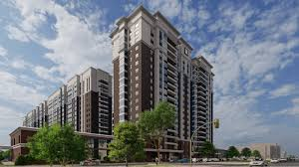
Заказчик, застройщик
Застройщик — лицо-собственник (пользователь, владелец) земельного участка, (части недр), принимающее решения о застройке земельного участка в рамках его разрешенного использования, как сформированного объекта недвижимости.
Заказчик в отличие от застройщика лишь использует земельный участок на правах аренды.

Slide 20
Подрядчик
Подрядчик — юридическое лицо, выполняющее подрядные работы по договору на строительство.
Подрядчик должен иметь лицензию на осуществление тех или иных видов деятельности.
Генеральный подрядчик — юридическое лицо, осуществляющее по договору подряда строительство, отвечает перед заказчиком за возведение объекта в полном соответствии с условиями договора, проектно-сметной документации, строительными нормами и правилами.

Slide 21
Функции генподрядчика
Генеральный подрядчик:
привлекает к выполнению отдельных видов строительно-монтажных работ субподрядные организации
несет ответственность за уровень и качество выполненных специализированных работ — монтаж конструкций, монтаж оборудования, выполнение сантехнических, пусконаладочных работ — в течение гарантийного срока после ввода объекта в эксплуатацию.

Slide 22
Пользователь (потребитель)
Пользователь объекта капитального строительства — юридическое или физическое лицо, для которого строится объект, а также иностранные юридические лица, государственные органы, органы местного самоуправления, иностранные государства, международные организации.
Проектировщик
Проектировщик — проектная, проектно-изыскательская и научно-исследовательская организация, осуществляющая разработку проекта объекта строительства

Slide 23
Договор строительного подряда
Отношения между участниками капитального строительства осуществляются на основе договора строительного подряда, заключаемого в соответствии с Гражданским кодексом РФ.
При оформлении и заключении договоров подряда на строительство объекта учитываются рекомендации, изложенные в руководстве по составлению договоров подряда на строительство в Российской Федерации.
В соответствии с указанным документом могут заключаться:
генеральные,
прямые,
субподрядные договоры.

Slide 24
Виды договоров
Генеральный договор заключается подрядной организацией с заказчиком на всю стоимость строительных работ в целом.
При этом строительно-монтажная организация должна иметь лицензию на осуществление функций генерального подрядчика.
Прямой договор заключается на выполнение определенного вида работ.
По прямому договору с заказчиком каждый подрядчик несет ответственность по своим прямым обязательствам за работы, предусмотренные договором.
Субподрядный договор заключается генподрядчиком с субподрядными организациями на выполнение отдельных видов работ

Slide 25
Организационные формы в строительстве
В капитальном строительстве - основные организационные формы:
подрядная,
хозяйственная.
Подрядная форма предусматривает строительство объектов постоянно действующими строительными и монтажными организациями-подрядчиками.
Такие организации имеют собственную материально-техническую базу, технику, специализированные кадры.
Подрядный способ является основным.
При хозяйственной форме строительство объектов ведется силами заказчика или инвестора.
Строительные участки создаются в организационной структуре заказчика действующего предприятия

Slide 26
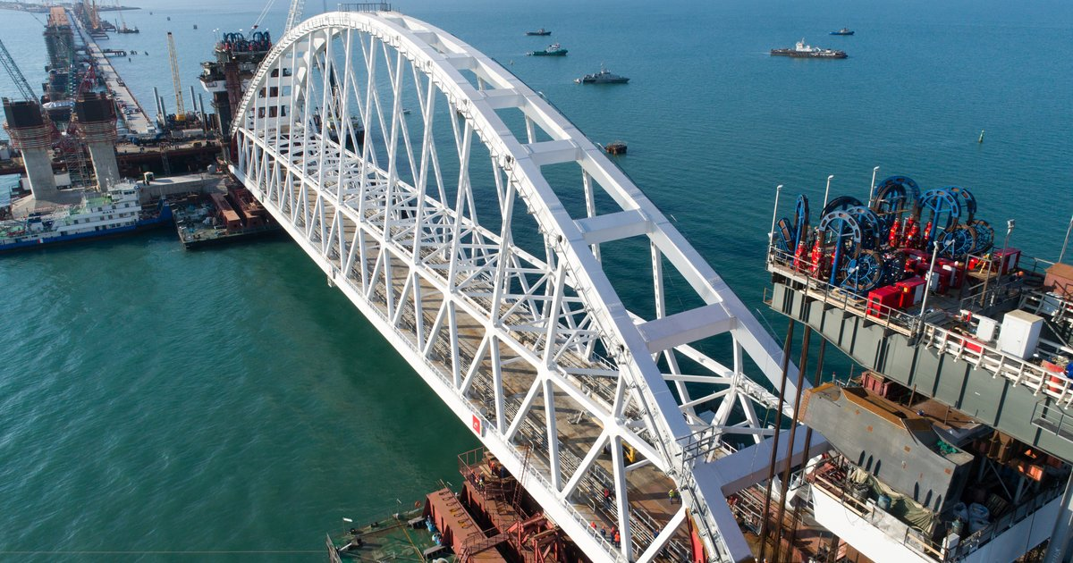

Slide 27
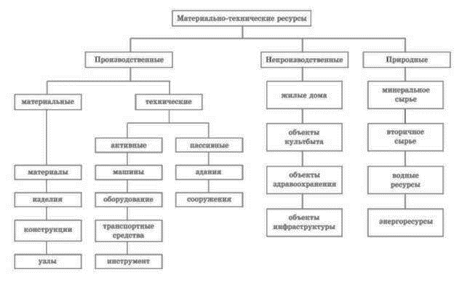
Материально-техническое обеспечение строительства в условиях рынка

Slide 28
Вопросы для закрепления:
Что изучает экономика строительства?
Что такое строительство и что такое капитальное строительство?
Что такое инвестиции?
Договора подряда и какие они могут быть?
Функции участников инвестиционного процесса:
инвестор,
заказчик;
застройщик;
подрядчик;
пользователь объекта капитального строительства;
проектировщик.

